Slide 1
香氣發表會
芳香療法高階班
第105期
辜育珊

Slide 2
目錄
個案介紹及文獻查證
芳療措施及改善評值
個案回饋
結 論

Slide 3
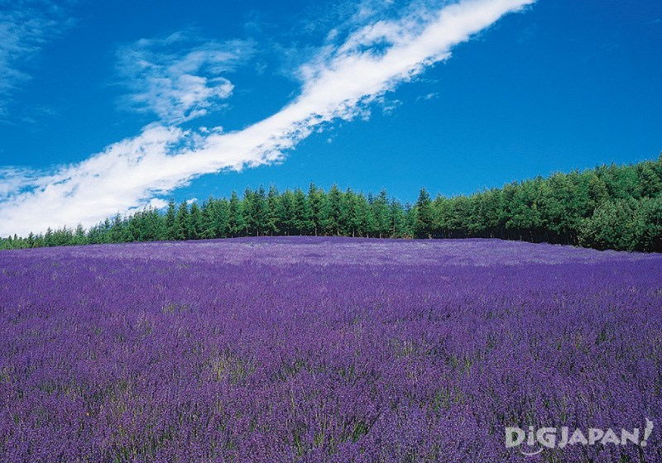
主題一
個案介紹及文獻查證

Slide 4
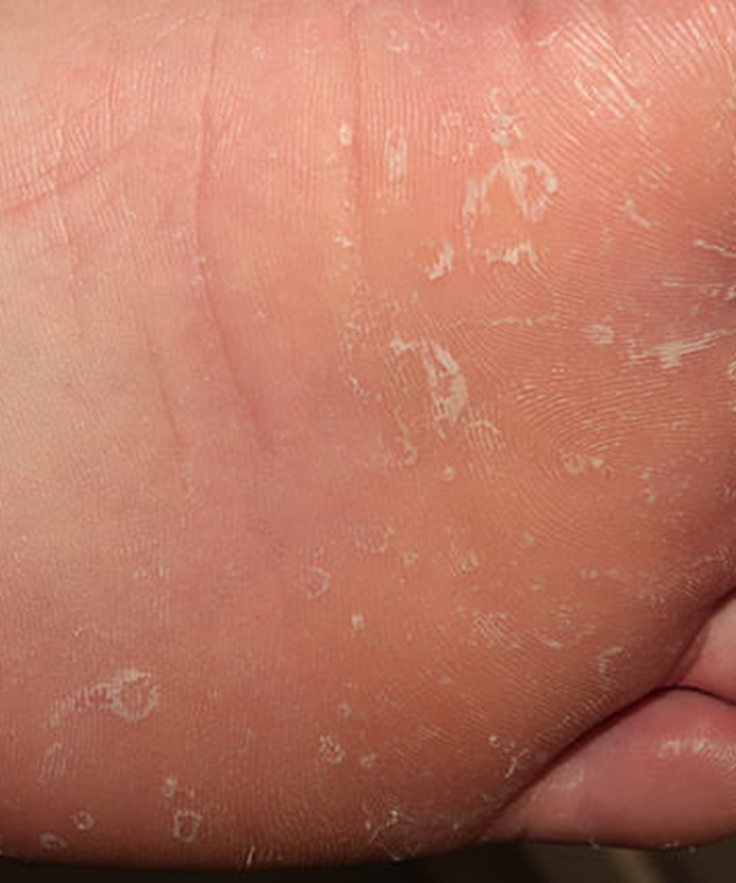
個案介紹
個案年齡44歲，育有兩子，平時無運動習慣，且身為家中經濟重擔。
目前在電腦維修公司擔任店長職務，日常肩負業績壓力，面臨客訴問題亦須立即處理，去年適逢父親病故，長期處於精神壓力緊繃。
平日也因為長期接觸主機板清潔劑所以手部、腳部都有脫屑過敏問題。

Slide 5
文獻查證
落屑性角層分離
「落屑性角層分離」-病理上的表現，是較外層的角質層裂開，實際導致的原因，目前尚無法完全定向。經追蹤研究可以發現水，清潔劑，洗碗精及肥皂等，都會讓脫皮的症狀更加嚴重。
手掌、手指是最常見的部位，不過腳掌、腳趾其實也不少見。
首先，要遠離刺激的來源，如水，清潔劑，洗碗精等。若需要接觸，建議可戴手套保護。手汗及腳汗者，可使用止汗劑，或施打肉毒桿菌素，改善出汗的情形。含有代謝角質效果的保濕乳霜，例如：尿素，水楊酸，果酸，乳酸等，可讓這些已掀起的角質，儘速脫落，並保護角質層暫時減少的脆弱皮膚，預防復發。較嚴重者，或是對上述治療效果不好者，則可考慮紫外線照射的光療。

Slide 6
主題二
芳療措施及改善評值

Slide 7
芳療措施
改善計畫
1st 精油調和改善
2nd 確認改善狀況及調整
確認表徵擬訂計畫
6月8日
6月15日
6月22日
2024
3rd 確認改善狀況並鞏固
6月29日
4nd 定性精油配方及保養
7月6日

Slide 8
1st 精油調和改善
乳油木果+金盞花油
基底油
土耳其玫瑰3%+天竺葵+胡蘿波籽
精油
很明顯的皮屑脫落、有水泡傷口的感覺
使用狀況
10克瓶裝 5%共10D
濃度

Slide 9
2nd 精油調和改善
乳油木果+金盞花油
基底油
玫瑰草+天竺葵+胡蘿波籽
精油
腳脫落的皮屑又更多了一些傷口水泡有少一點
使用狀況
10克瓶裝 5%共10D
濃度

Slide 10
3rd 確認改善狀況並鞏固
乳油木果+金盞花油
基底油
廣藿香+天竺葵+胡蘿波籽
精油
皮屑只剩一點點腳底也逐漸光滑
使用狀況
10克小瓶裝5%共10D
濃度

Slide 11
4th定性精油配方及保養
聖約翰草油
基底油
甜橙+花梨木+黑雲杉+依蘭
精油
10ml滾珠瓶 5%共10D
濃度
不定時擦於胸口及及頸椎兩側人中
白天滾珠瓶
個案因為平日工作壓力極大，所以調一罐調節神經系統及平衡免疫力的精油滾珠瓶，空閒之餘都可擦拭。
晚上時因為常常都要躺一兩個小時才能入睡，所以調了一罐放鬆為主的精油滾珠瓶，讓他助眠好好睡
荷荷芭油
基底油
苦橙葉+岩蘭草+穗甘松+乳香+依蘭
精油
擦於頭部、肩頸、脊椎兩側
夜晚滾珠瓶
10ml滾珠瓶5%10D
濃度

Slide 12
主題三
個案回饋

Slide 13
個案回饋
這半年來，我深受皮膚的困擾，雖然吃藥及擦藥會讓病情暫時好轉，但是只要一停藥，角質層就開始變厚，很幸運的身邊有學芳療的朋友，調了一罐藥膏讓我擦，我一開始也是抱持懷疑的態度，這小小一瓶真的能有作用嗎?回家後打開瓶子，哇!好舒服的香氣喔!是玫瑰的味道、顏色也好美，深得我心，之後就持續擦拭，其實擦三天就有感覺角質不在脫落，但我還是繼續擦，直到穩定下來。目前持續擦著芳療師調給我的滾珠瓶，不管是白天還是晚上，這兩瓶的味道我都很喜歡，更神奇的是以往我面對難纏客戶時都會很焦慮，手會不由自主地抖，現在竟然不會了!而且能心平靜氣的處理事情，傑克!這真是太神奇了~

Slide 14
結論

Slide 15
結論
個案是我多年的好友，有次見面時意外發現他的腳脫皮，著實嚇到我，決定把他列我個案研究^^ ，他是我第一個個案，為了讓他恢復以往的腳底板，很認真的學習精油化學，做了很多功課，就是希望能幫上她的忙，在這過程中我學習到的比我想得多更多，最後成功解決她的問題，我真的很開心，同時也讓我對調油、調香更加有信心!

Slide 16
感謝您
謝謝聆聽

